Slide 1
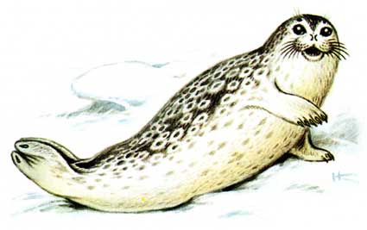
«Нерпы»
Выполнила воспитатель Коржова Т.С.

Slide 2
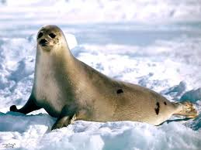
Нерпы — это род из семейства тюленевых
.

Slide 3
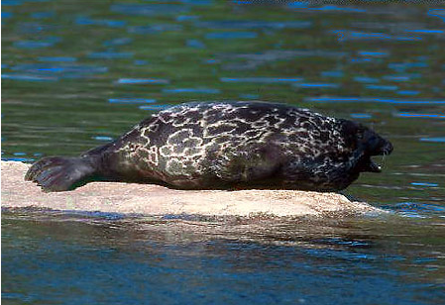
Виды нерпы
Кольчатая нерпа
обитает в умеренных и холодных водах Атлантического и Тихого океанов и в Северном Ледовитом океане.

Slide 4
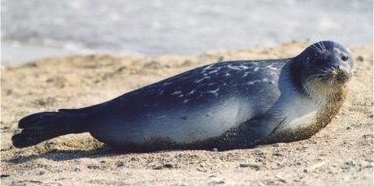
Каспийская нерпа
обитает в Каспийском море

Slide 5
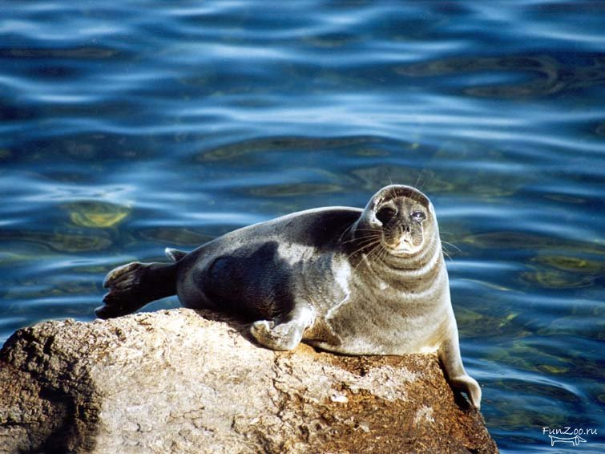
Байкальская нерпа
Обитает в озере Байкал

Slide 6
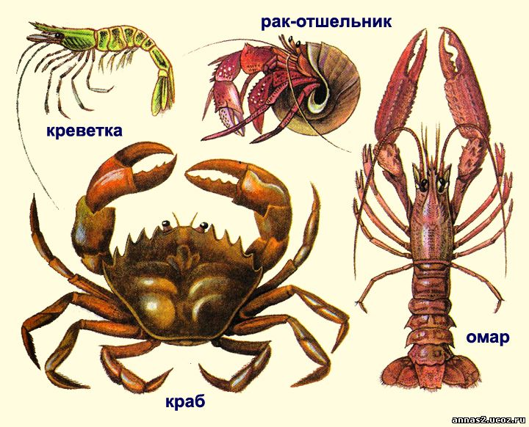
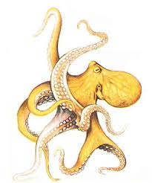
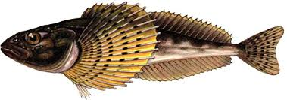
Питание
Рыба
Ракообразные
Моллюски

Slide 7
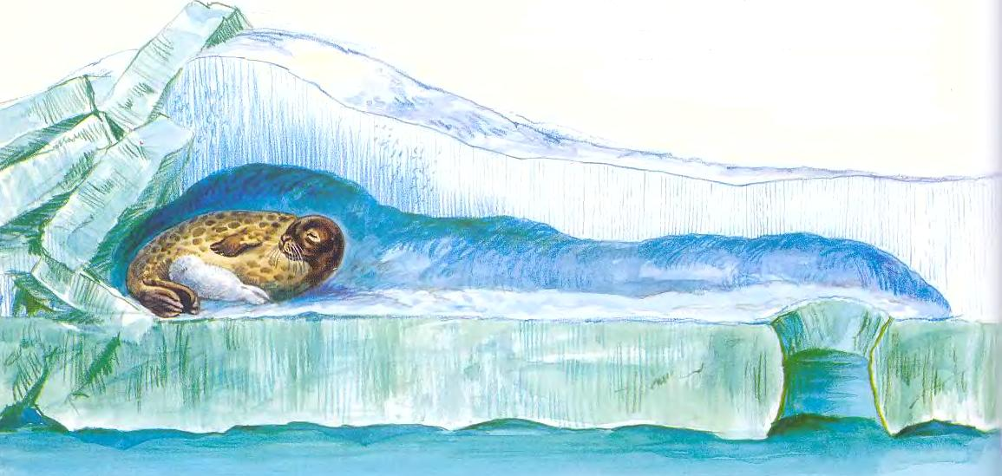
Зимовка нерпы
Нерпа зимует на льду в логовищах под снегом

Slide 8
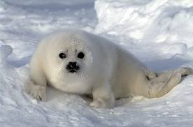
Детёныш нерпы – «белек»

Slide 9
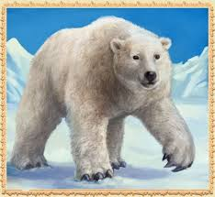
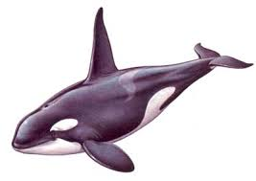

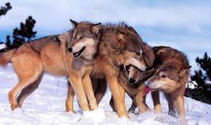
Враги нерпы
Белый медведь
Касатка
Лиса, волк
Человек

Slide 10

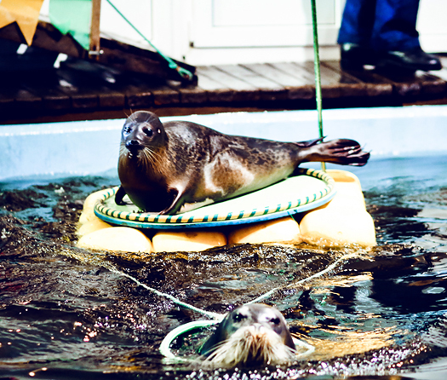
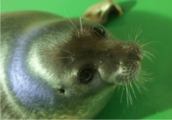
Кольчатая нерпа «Кнопа»

